Slide 1
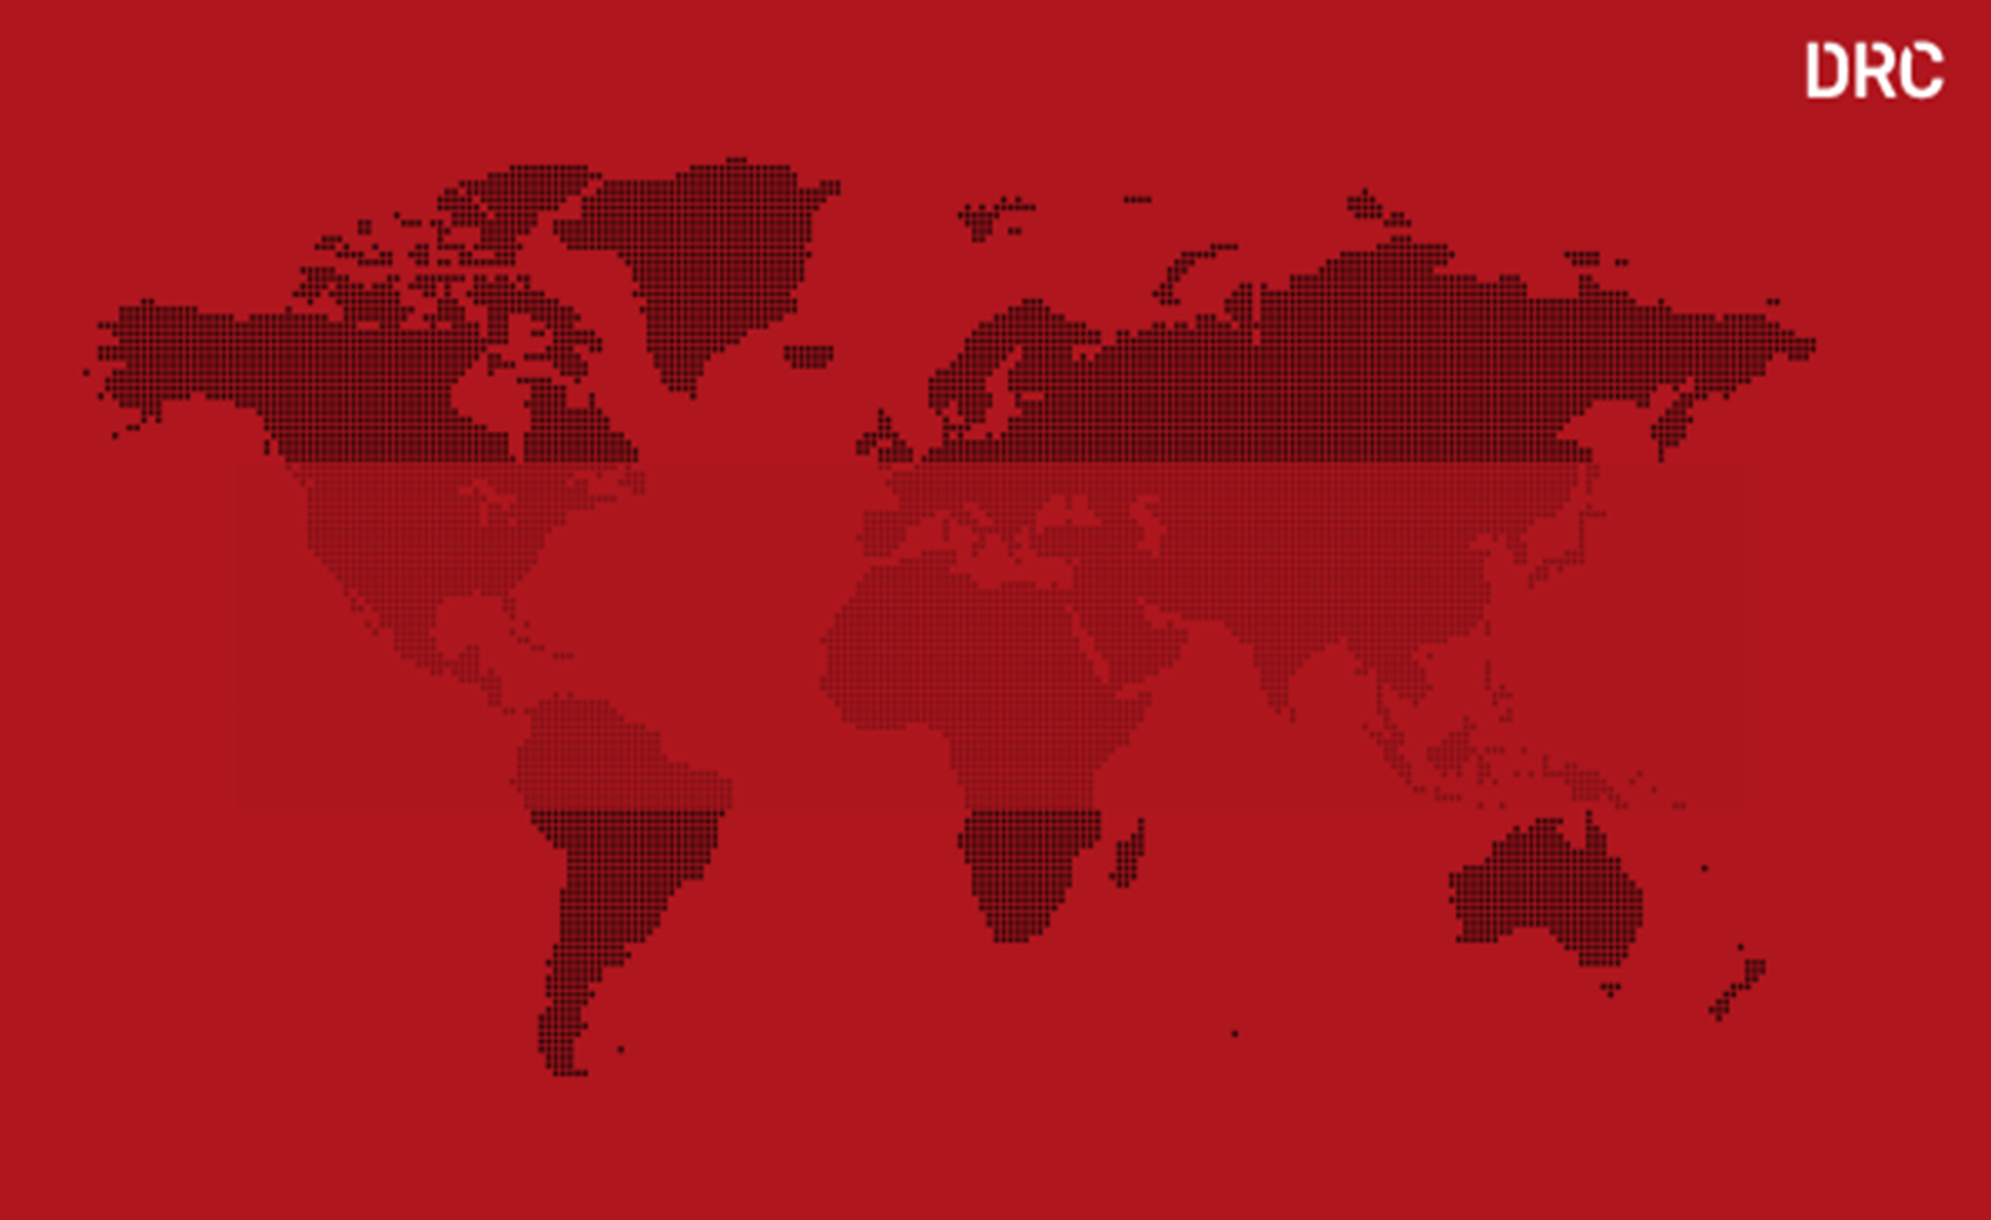
«ВСЕУКРАЇНСЬКИЙ ТИЖДЕНЬ БЕЗПЕКИ»
03 липня, 2023р.
Олена Сівер - Провідний спеціаліст з інформування про мінну небезпеку, DRC

Slide 2
Огляд ситуації в Україні з вибухонебезпечними предметами
03 липня, 2023р.
Олена Сівер - Провідний спеціаліст з інформування про мінну небезпеку, DRC

Slide 3
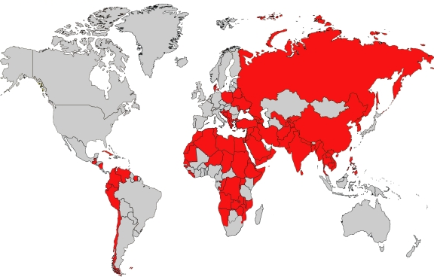
КРАЇНИ, ЯКІ ПОСТАРЖДАЛІ ВІД МІН
Від мін постраждало більше 70 країн.
Більше 60 мільйонів мін розкидані по всьому світу
Міни вбивають або калічать приблизно 26 000 осіб на рік.
Це 500 постраждалих на тиждень, 71 за день, 3 на годину.
Від мін загинуло більше людей, ніж від ядерної,
хімічної і біологічної зброї разом узятих.
Міни коштують $ 3 - $ 30, щоб виготовити,
але $ 300 - $ 1000 щоб знешкодити

Slide 4
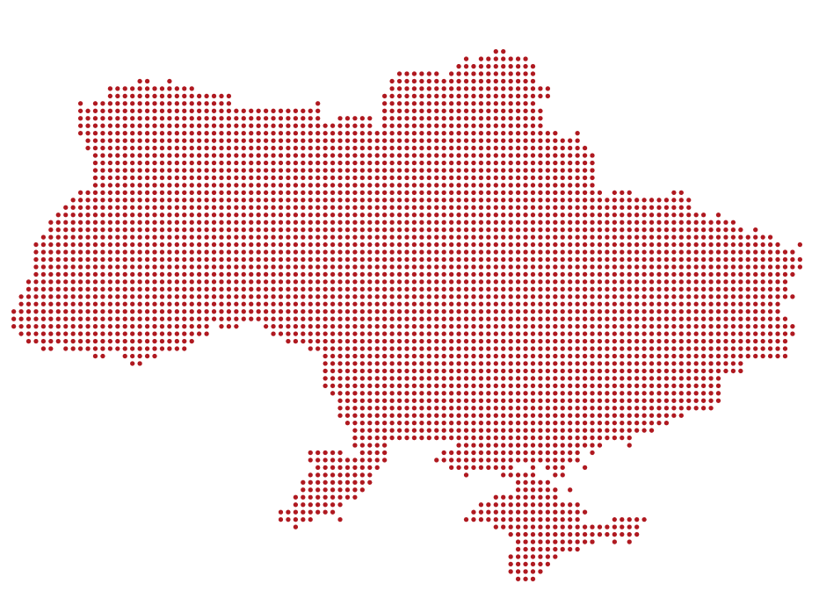
За даними ДСНС, розмінування території України, виходячи із ситуації на сьогодення, може тривати більш ніж 10 років і потребує величезних інвестицій, виходячи з досвіду інших країн. немає даних по забрудненню окупованих українських територій. Наприклад, в період з 1998 по 2005 рік Хорватія витратила 214 мільйонів євро на різні програми протимінної діяльності, але деякі райони залишаються забрудненими.
ОГЛЯД СИТУАЦІЇ В УКРАЇНІ
Кількість підривів на протитранспортних мінах в Україні – найвища у світі.
За різними даними із офіційних джерел, наприклад ДСНС України, Міністерства внутрішніх справ України, Кризового бюро Програми розвитку ООН,
станом на червень 2023 року, орієнтовна площа замінованих територій в Україні в складає орієнтовно 30% території, за масштабами це як дві держави Австрія, або 4,5 Швейцарії. оцінюється у понад 270 тис. квадратних кілометрів території, включно,
з окупованими територіями.
У 2019 році Україна опинилася на п'ятому місці у світі в рейтингу країн з найвищою кількістю жертв від мін. На першому місці у цьому списку опинився Афганістан, де було зафіксовано 2234 жертви від мін та вибухових пристроїв. Далі йдуть Сирія, Ємен та М'янма.

Slide 5
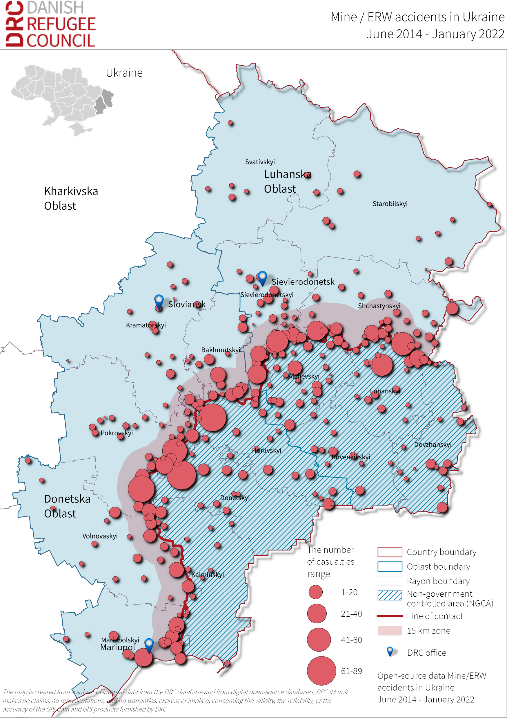
Відділ інформаційного менеджменту (IM DRC) з червня 2014 по січень 2022 року ретельно фіксував інциденти пов'язані з мінами та вибухонебезпечними залишками війни в Україні. Використовуючи данні з відкритих джерел.
За цей період було зафіксовано: 2298 постраждалих внаслідок 1277 інцидентів від мін/ВЗВ.

Slide 6
https://ukraine.un.org/en/237100-ukraine-civilian-casualties-18-june-2023
Моніторингова місія ООН з прав людини в Україні З 2014 року УВКПЛ ООН документує втрати серед цивільних осіб в Україні. Довідки ґрунтуються на інформації, яку Моніторингова місія ООН з прав людини в Україні (ММПЛУ) отримала під час інтерв’ювання жертв і їхніх родичів; свідків; аналізі підтверджуючої інформації, наданої ММПЛУ на конфіденційній основі; офіційних документах; документах з відкритих джерел;

Slide 10
Згідно зі звітами УВКБ ООН, станом на 14 серпня 2022 року було зафіксовано:
https://data.humdata.org/showcase/ukraine-data-explorer
6,4 мільйони біженців з України по Європі (всього) це люди, які втекли з України за її межі, до сусідніх країн. Однак влада також повідомила про повернення в Україну приблизно 1,5 мільйона людей.
6,6 мільйонів людей були переміщені всередині України (ВПО).
13 мільйонів людей, за оцінками, перебувають у постраждалих районах, або не можуть виїхати через підвищені ризики небезпеки (як от руйнування мостів і доріг), а також відсутність ресурсів або інформації для пошуку безпеки та проживання.
В Україні багато людей, які опинилися в пастці, не можуть задовольнити свої базові потреби, включаючи їжу, воду та ліки. Доставка життєво необхідної допомоги залишається складною через відсутність безпечного доступу серед інших проблем.
Станом на 14 серпня Управління Верховного комісара ООН з прав людини (UNOCHR) зафіксувало: 12 867 постраждалих серед цивільного населення України: 5401 вбитих, 7466 поранених. 1063 дитини постраждали в Україні за офіційною інформацією офісу Генерального прокурору України, а саме ювенальних прокурорів, 361 дитина загинула, та понад 702 отримали поранення.

Slide 11
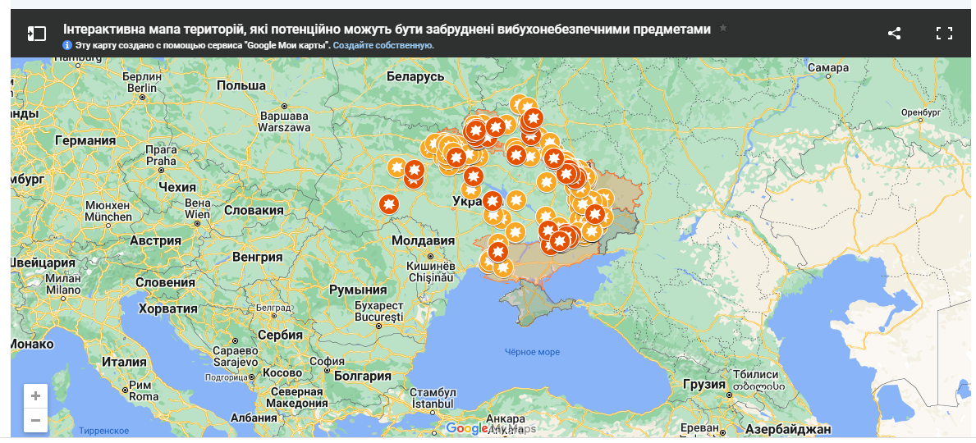
ОГЛЯД СИТУАЦІЇ В УКРАЇНІ ЗГІДНО ЗВІТІВ ТА РЕСУРСІВ
ДЕРЖАВНОЇ СЛУЖБИ З НАДЗВИЧАЙНИХ СИТУАЦІЙ УКРАЇНИ
Інтерактивна мапа територій, які потенційно можуть бути забруднені вибухонебезпечними предметами
На цій мапі відображаються місця, на яких вже виявлено або ймовірно знаходяться боєприпаси згідно наявної в ДСНС інформації.
Зазначені райони піддавалися інтенсивним обстрілам або перебували під тимчасовою окупацією та як наслідок несуть потенційну загрозу для населення.
ДСНС України рекомендує використовувати інформацію з інтерактивної карти при відвідуванні місць на яких велися бойові дії, а також у разі виявлення вибухонебезпечних предметів повідомляти до ДСНС. https://mine.dsns.gov.ua/
Щодо розмінування підрозділами ДСНС території України
https://dsns.gov.ua/map-demining

Slide 12
КОРОТКА ІНФОРМАЦІЯ ПРО ЗАБРУДНЕННЯ ВИБУХОНЕБЕЗПЕЧНИМИ ПРЕДМЕТАМИ (ВНП) В УКРАЇНІ
Картування подій конфлікту / GICHD Dashboard
Вибухонебезпечні предмети в Україні
GICHD Guide

Slide 13
Навесні DRC провело опитування щодо оцінки потреб: Загалом в онлайн-опитуванні взяло участь 1,924 респонденти віком від 12 до 92 років. Більшість опитаної аудиторії становили жінки (75,88%), а частка чоловіків склала 24,12%. За віком більшість респондентів була зосереджена у діапазоні від 35 до 69 років. Своє місце проживання з початком війни змінили 51,87% опитаних, а 48,13% нікуди не виїжджали.
З загальної кількості респондентів 60,34% планують повертатися до місця постійного проживання, 11,17% не визначилися, а 2,13% не планують повертатися додому.

Slide 14
ОПИС СИТУАЦІЇ З ЗАБРУДНЕННЯМ МІНАМИ ТА ВИБУХОНЕБЕЗПЕЧНИМИ ПРЕДМЕТАМИ ЗГІДНО ОПИТУВАННЯ (ОЦІНКА ПОТРЕБ), DRC (травень, 2022)
Більшість опитаних вважає що, ситуація із забрудненням вибухонебезпечними предметами (ВП) на території їх теперішнього проживання є небезпечною:
Дуже небезпечною (багато ВП, відомі випадки постраждалих від мін) — 26,30%
Безпечною (ВП немає) — 20,27%
Важко відповісти / Не знаю — 19,33%
Небезпечною (ВП є, але без постраждалих) — 17,98%
Дещо небезпечною (ймовірно ВП є, але їх досі не знаходили) — 16,11%

Slide 15
48,7% респондентів швидкої оцінки потреб стикалися з певним типом ВП.
З них 9,15% не змогли точно сказати, який саме тип ВП.
З іншого боку, 51,3% респондентів не стикалися з ВП.

Slide 16
Серед тих респондентів, які стикалися з ВП і змогли ідентифікувати їх за наданими схемами (39,55%), відбувся наступний розподіл:

Slide 17
56,5% опитаних не змогли чітко відповісти, хто наражається на найбільший ризик нещасних випадків від ВП або вважали, що ризик однаковий як для цивільних, так і для військових.
30,61% респондентів вважали, що на більший ризик наражаються цивільні, ніж військові. А 12,86% впевнені, що військові мають вищі ризики наразитися на нещасний випадок від ВП.

Slide 18
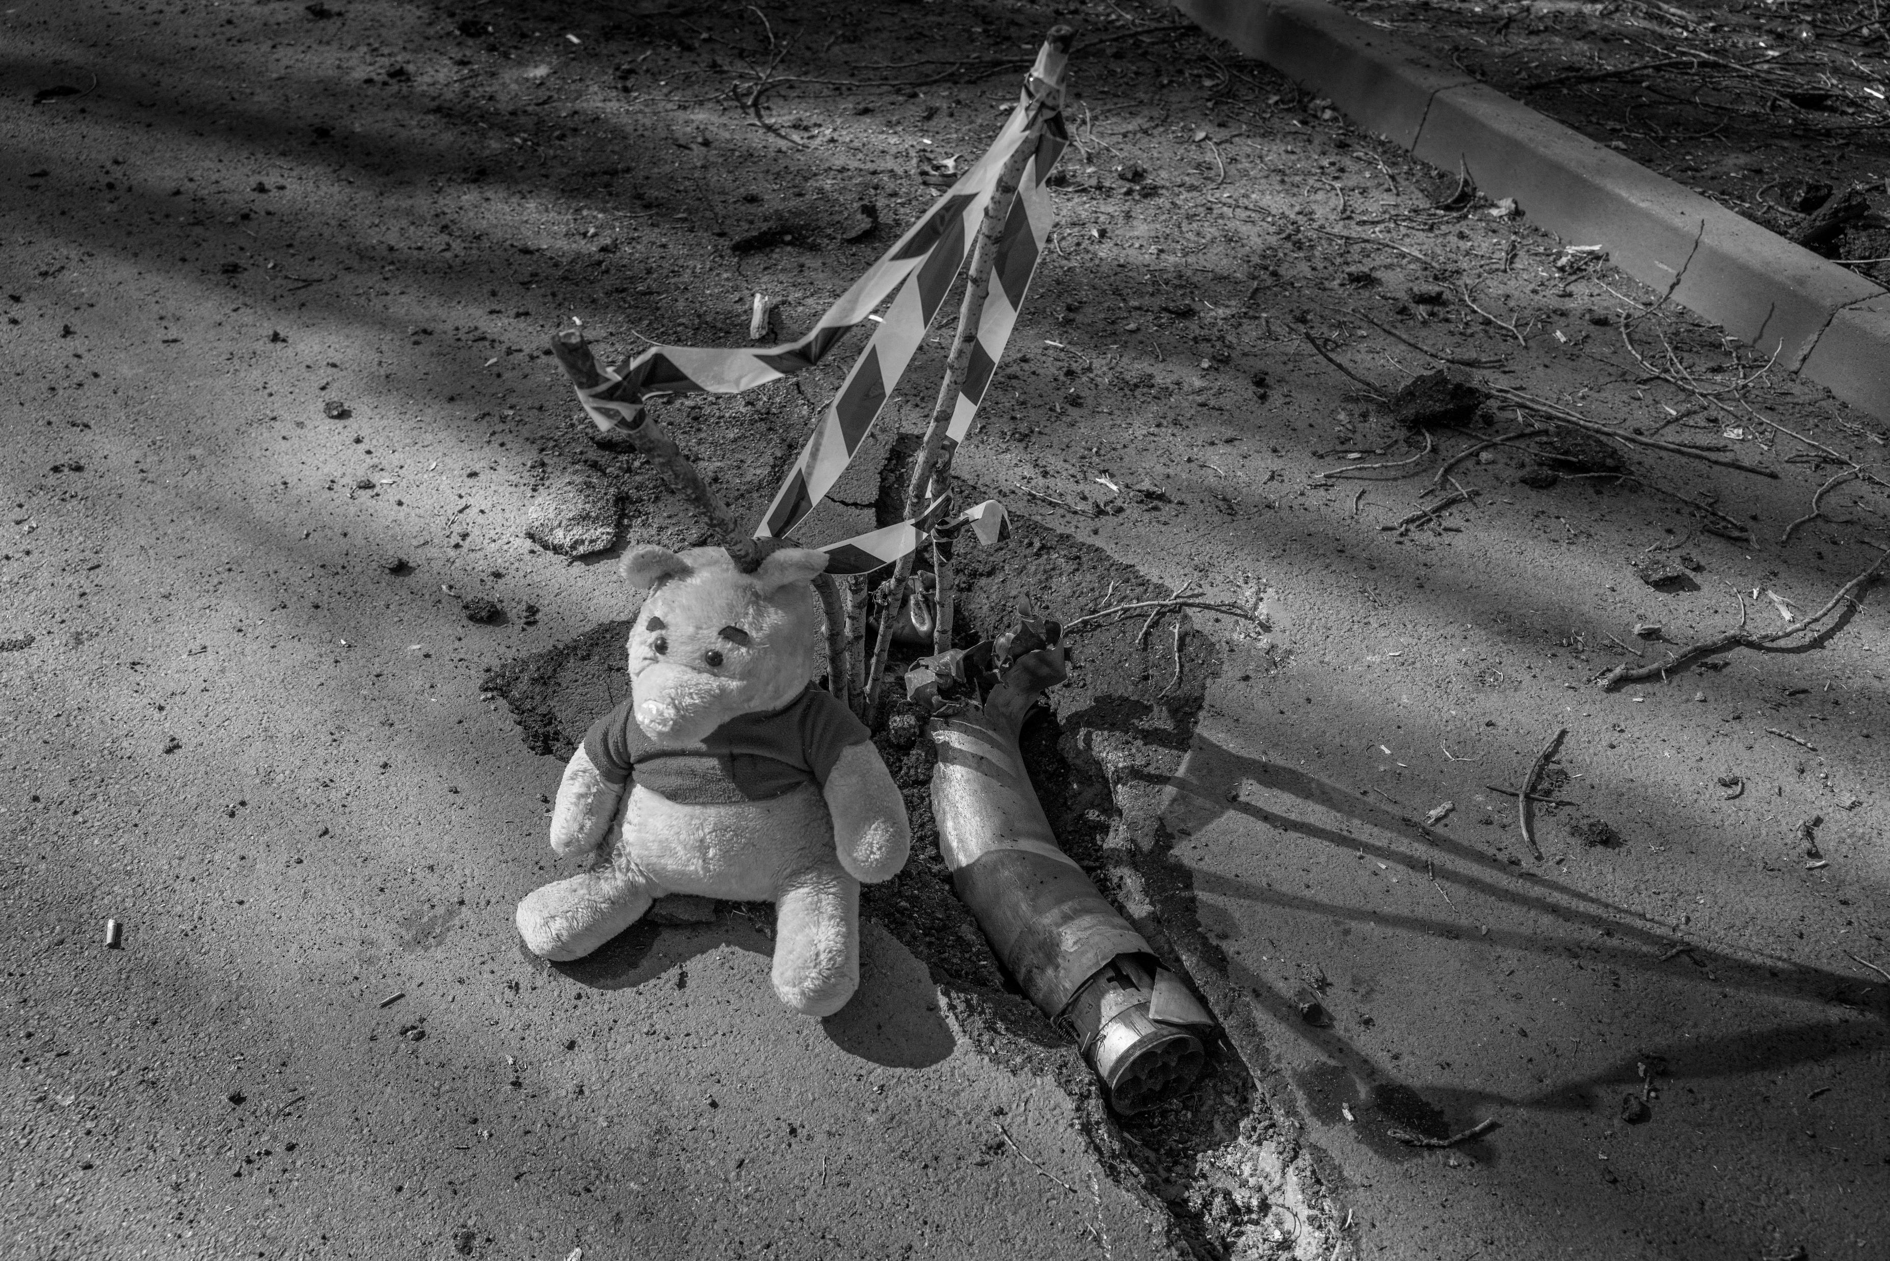
Микола*, 10-річний хлопчик, який живе в маленькому селі Чернігівської області, проїхав кілька кілометрів на велосипеді до місця, де виявили знищену САУ 2С19, щоб зібрати боєприпаси, розкидані в цьому районі, і показати їх друзям. Через закриті школи (а деякі зруйновані та/або, як повідомляється, забруднені в цьому районі), він і його друзі кидали знайдені боєприпаси (стрілецьку зброю калібру 5,65 мм) у вогонь, щоб спостерігати, як вони вибухають. Не знаючи про ризики, пов’язані з вибухонебезпечними предметами, діти ризикують подорожувати на забруднені території та збирати боєприпаси, що не вибухнули.

Slide 19
ІНФОРМУВАННЯ НАСЕЛЕННЯ ПРО РИЗИКІ, ПОВ’ЯЗАНІ З МІНАМИ ТА ВИБУХОНЕБЕЗПЕЧНИХ ЗАЛИШКІВ ВІЙНИ, ЯК КОМПОНЕНТ ОСВІТНЬОГО ПРОЦЕСУ
03 липня, 2023р.
Олена Сівер - Провідний спеціаліст з інформування про мінну небезпеку, DRC

Slide 20
ЗМІСТ
ЩО ТАКЕ (ІНРМ) ІНФОРМУВАННЯ ПРО РИЗИКИ ВІД МІН ТА ВИБУХОНЕБЕЗПЕЧНИХ ЗАЛИШКІВ ВІЙНИ (ВЗВ)
ЯК МИ НАДАЄМО ПОВІДОМЛЕННЯ ПРО НЕБЕЗПЕКУ ВІД МІН ТА ВЗВ?
ІНФОРМУВАННЯ ДІТЕЙ РІЗНИХ ВІКОВИХ КАТЕГОРІЙ (6-11; 12-15; 16-18)
ДИСТАНЦІЙНА ОСВІТА / ЦИФРОВІ ІНРМ
НАВЧАЛЬНО-МЕТОДИЧНИЙ ПОСІБНИК З ІНРМ
ПОГАНА ПРАКТИКА
ЗАПИТАННЯ

Slide 21
ЩО ТАКЕ ІНФОРМУВАННЯ ПРО РИЗИКИ, ПОВЯЗАНІ З МІНАМИ ТА ВИБУХОНЕБЕПЕЗЧНИМИ ЗАЛИШКАМИ ВІЙНИ? (ІНРМ)
Це освітній процес, спрямований на підвищення обізнаності серед населення, особливо дітей та підлітків, нарощуванню потенціалу громад, шляхом зміни поведінки спрямованої на зниження ризиків від вибухонебезпечних предметів, а саме травмування та смертей.
Також інформування щодо ризиків від вибухонебезпечних предметів є складовою та невід'ємною частиною процесу, пов'язаного з гуманітарним розмінуванням.

Slide 22
МЕТОДОЛОГІЇ ТА ВПРОВАДЖЕННЯ ІНРМ

Slide 23
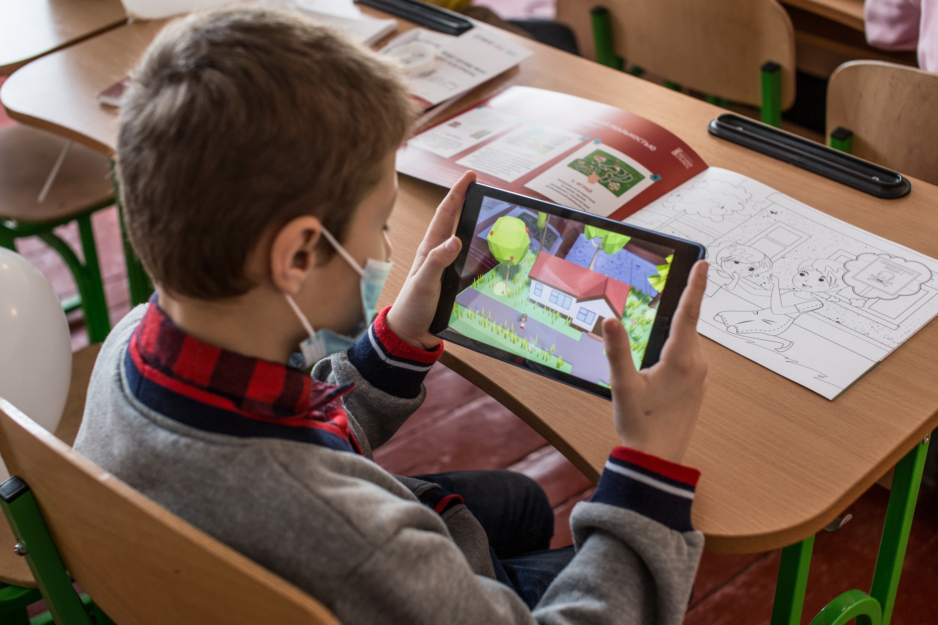
ПРЯМІ СЕСІЇ (онлайн та офлайн формати) діти від 6 років дорослі 18-60+ ТРЕНІНГИ ДЛЯ ТРЕНЕРІВ (онлайн та офлайн формати) :
для дорослих (TоT): Внутрішні: персонал ІНРМ DRC Зовнішні: вчителі, волонтери, активісти, представники ГО. ВИКОРИСТАННЯ ЦИФРОВИХ РЕСУРСІВ В ІНРМ
ТА ДИСТАНЦІЙНЕ НАВЧАННЯ:
онлайн курси інформування ІНРМ ( 6-11; 12-15; 16-60+)
книжки розмальовки з доповненою реальністю «Небезпечний квест»
освітній сайт з ІНРМ https://stopmina.dk/
чат бот з ІНРМ для використання в соціальних каналах
проведення навчання за допомогою інтернет ресурсів та платформ для спілкування
МЕДІА КАМПАНІІ
Малюнок 3: Муратове, Луганська область, ПУТ, 2021: дитина бере участь у шкільному прямому занятті EORE, граючи з додатком DRC EORE Augmented Reality на планшетному комп’ютері.

Slide 25
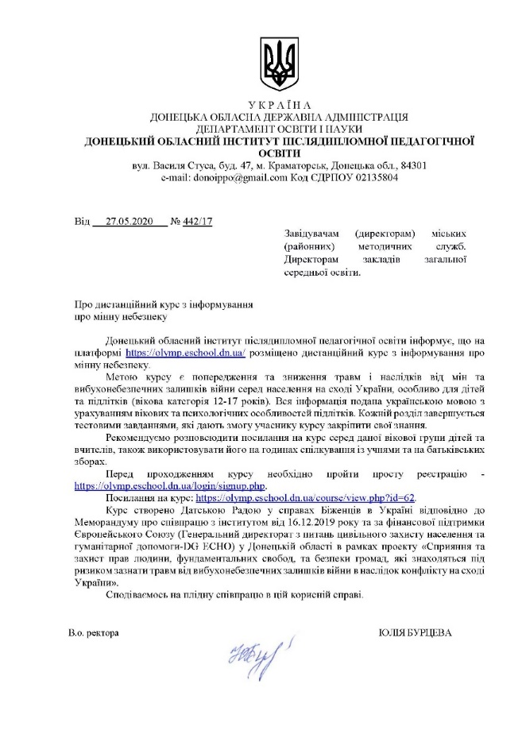
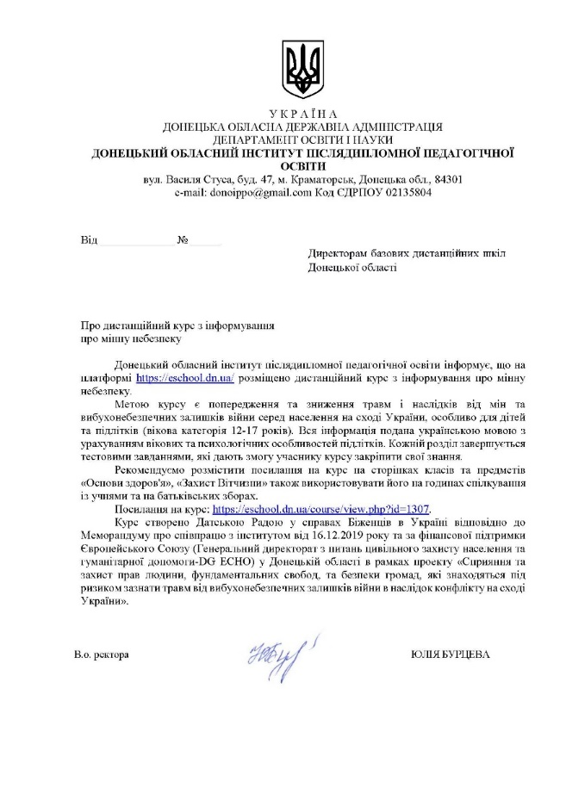
З ЧОГО ВСЕ ПОЧИНАЛОСЬ? ДИСТАНЦІЙНА ОСВІТА / перший онлайн курс ІНРМ
Понад 1200 підлітків у Донецькій області було зареєстровано на курс у т.ч. з непідконтрольних територій

Slide 26
Як DRC проводить навчання в умовах надзвичайної ситуації в Україні
Інтерактивні онлайн-курси для самостійного вивчення ІНРМ
(www.stopmina.dk)
Діти (6-11 років)
Підлітки (12-17 років)
Дорослі (18+ років)
Он лайн сесії з ІНРМ від DRC інструкторів
ІНРМ інформаційні матеріали, буклети, постери, кишенькові календарі.
DRC ІНРМ навчально - методичний посібник в он лайн форматі,
(online) ІНРМ (TOT) для вчителів
ДІТИ (6-11 РОКІВ )
ПІДЛІТКИ
(12-15 РОКІВ)
ДОРОСЛІ (18+ РОКІВ)

Slide 27
ПОСІБНИК З ІНФОРМУВАННЯ ПРО НЕБЕЗПЕКУ ВІД ВИБУХОНЕБЕЗПЕЧНИХ ПРЕДМЕТІВ
ДЛЯ КОГО ?
Працівники закладів освіти;
Класні керівники, психологи;
Спеціалісти соціальних служб, молодіжних центрів, служби у справах дітей.
ПРО ЩО? Як проводити інформування для дітей та дорослих;
Корисні посилання, ресурси, використання дистанційного навчання в проведенні інформування.

Slide 28
МЕДІА РЕСУРСИ ТА ІНФОРМАЦІЙНІ КАМПАНІЇ
Короткі мультфільми з ІНРМ для дітей
Короткі відеоролики для дітей, підлітків дорослих з ІНРМ
Вебсайт - www.stopmina.dk
Використання ЗМІ та соціальних мереж, та месенджерів та Інтернет ресурсів, онлайн платформ,
для спілкування для підтримки та розповсюдження повідомлень
Друковані матеріали
Постери, календарі, буклети
Банери, біллборди
Радіо повідомлення з ІНРМ

Slide 29
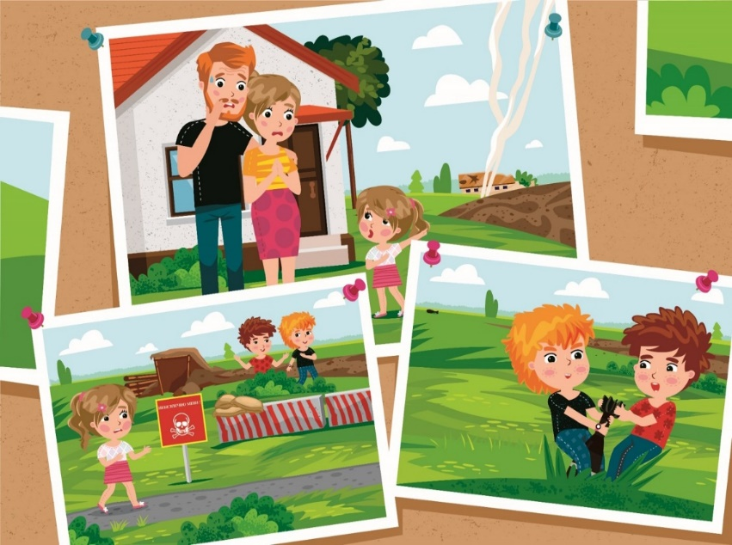
ІНРМ ДЛЯ ДІТЕЙ 6-11 РОКІВ
Розпізнавати офіційні попереджувальні знаки та знати небезпечні території та їх ознаки;
Не чiпати незнайомі та підозрілі предмети;
Завжди сповіщати дорослим та знати екстрені телефонні номери 101, 103;

Slide 30
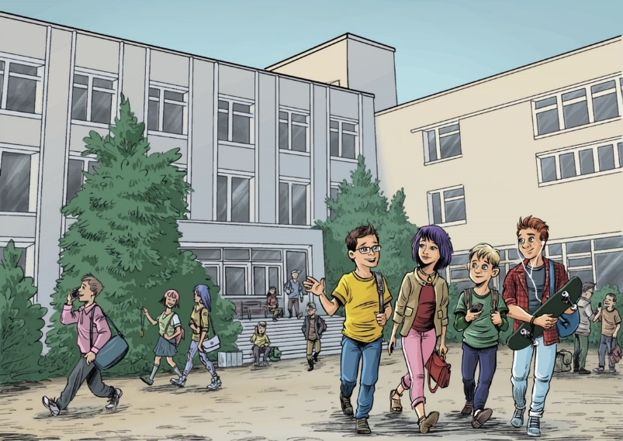
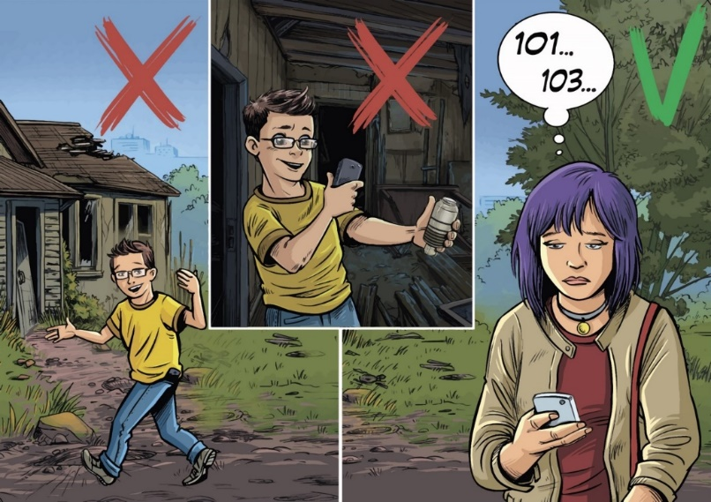
ІНРМ ДЛЯ ДІТЕЙ 12-15 РОКІВ
Не ходити у незнайомі та небезпечні місця, знати небезпечні території та їх ознаки;
Не чiпати незнайомі та підозрілі предмети;
Знати алгоритми та правила безпечної поведінки;
Знати екстрені телефонні номери 101, 103 - самостійно сповіщати служби допомоги, також завжди сповіщати дорослим.

Slide 31
ПОГАНА ПРАКТИКА
ПРИ ПРОВЕДЕННІ ІНРМ

Slide 32
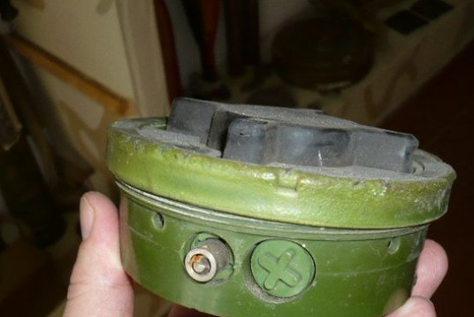
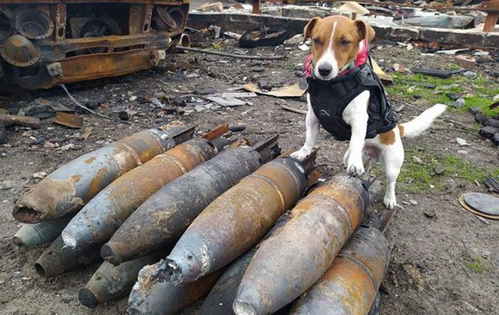
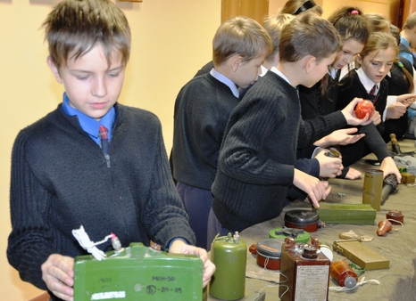
ЗМІСТ ТЕМА 1.3.
ПОГАНА ПРАКТИКА. ДЕМОНСТРАЦІЯ МІН ТА ВЗВ
ЩО ТАКЕ ІНФОРМУВАННЯ ПРО РИЗИКИ ВІД ВИБУХОНЕБЕЗПЕЧНИХ ПРЕДМЕТІВ ? (ІНРМН)
ЯК МИ НАДАЄМО ПОВІДОМЛЕННЯ ПРО НЕБЕЗПЕКУ ВІД МІН ТА ВЗВ
ІНФОРМУВАННЯ ДІТЕЙ РІЗНИХ ВІКОВИХ КАТЕГОРІЙ (6-11; 12-15; 16-18)
ВПРОВАДЖЕННЯ ПРОЕКТІВ З ІНФОРМУВАННЯ У ЗАКЛАДАХ ОСВІТИ ТА ГРОМАДАХ
ДИСТАНЦІЙНА ОСВІТА / ЦИФРОВІ ІНРМ ПОСІБНИК З ІНФОРМУВАННЯ ПРО НЕБЕЗПЕКУ ВИБУХОНЕБЕЗПЕЧНИХ ПРЕДМЕТІВ
ПОГАНА ПРАКТИКА
ПИТАННЯ

Slide 33
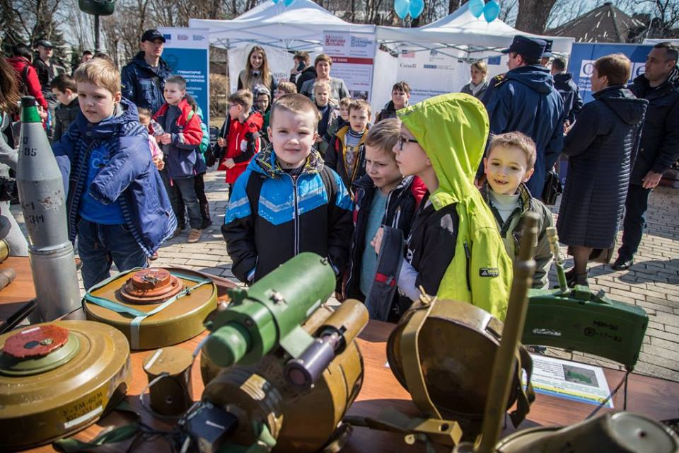
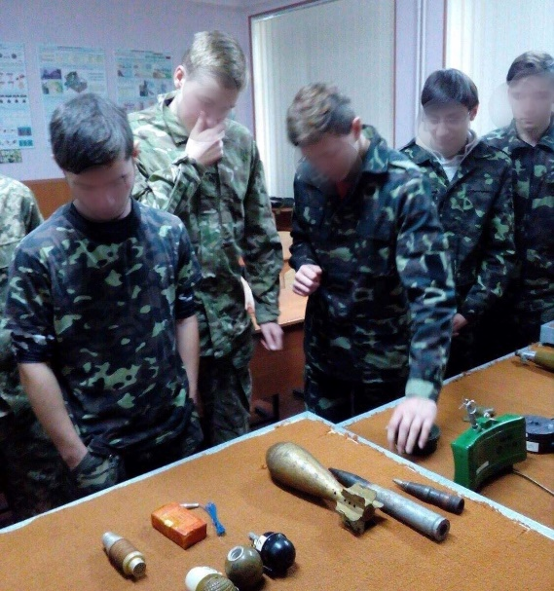
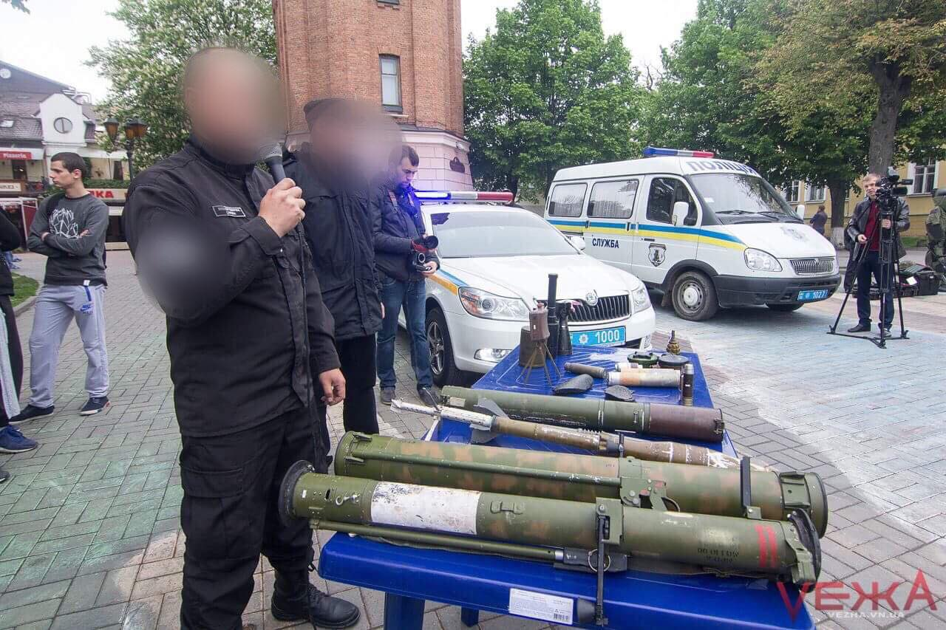
ПОГАНА ПРАКТИКА. ДЕМОНСТРАЦІЯ МІН ТА ВЗВ
https://mcgr.dsns.gov.ua/?p=12894
https://mcgr.dsns.gov.ua/?p=12580

Slide 34
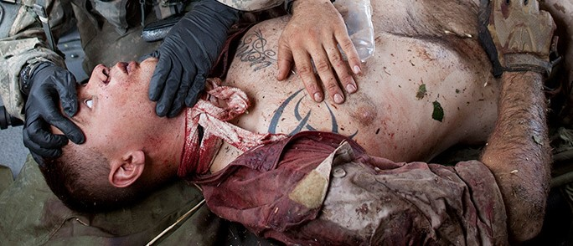
ДЕМОНСТРАЦІЯ ЖЕРТВ ВІД МІН ТА ВЗВ

Slide 35
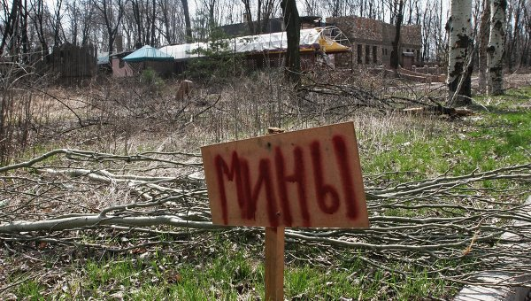
САМОСТІЙНЕ МАРКУВАННЯ МІН ТА ВЗВ

Slide 36
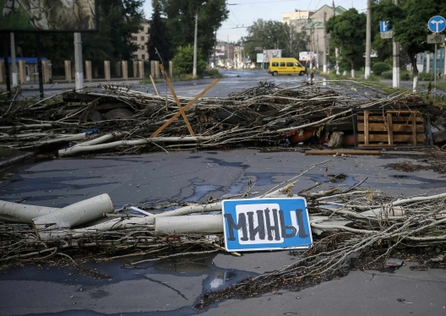
САМОСТІЙНЕ МАРКУВАННЯ НЕБЕЗПЕЧНИХ ДІЛЯНОК

Slide 37
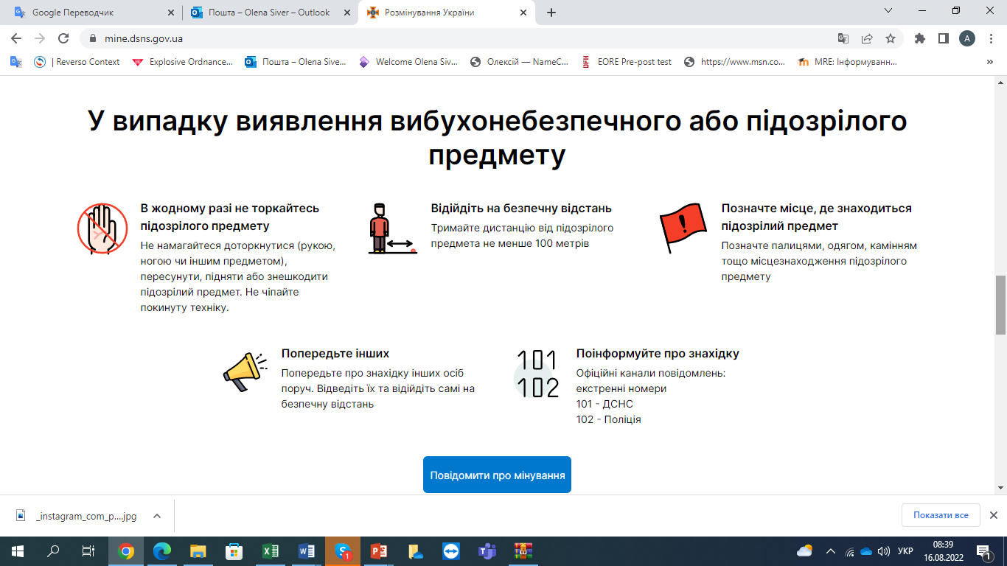
ВСІ РЕКОМЕНДАЦІЇ ВКАЗАНО ВІРНО?

Slide 38
Індикатор 4. Поведінкові докази

Slide 40
Алгоритми безпечної поведінки Що робити, якщо?

Slide 44
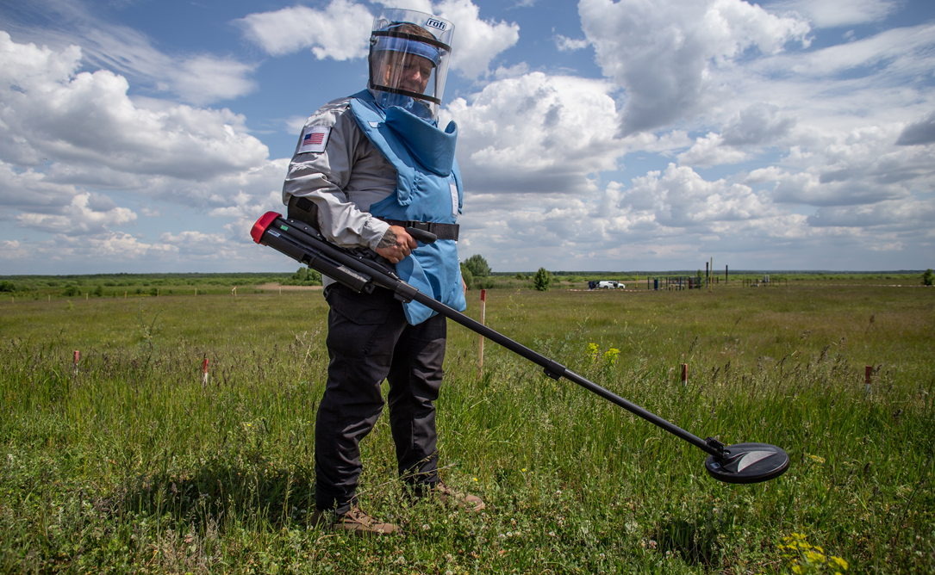
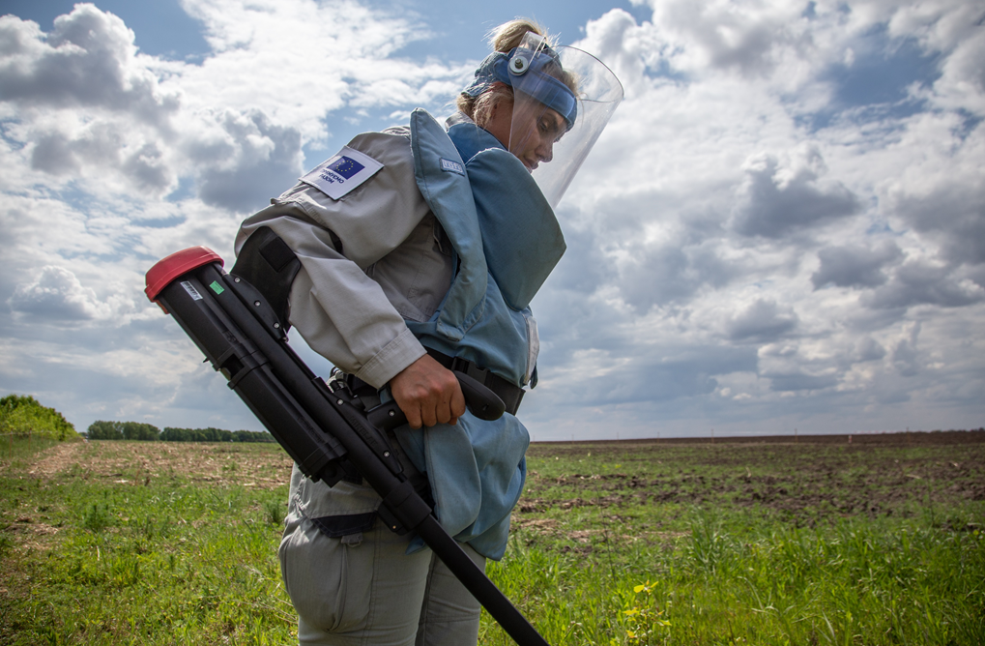
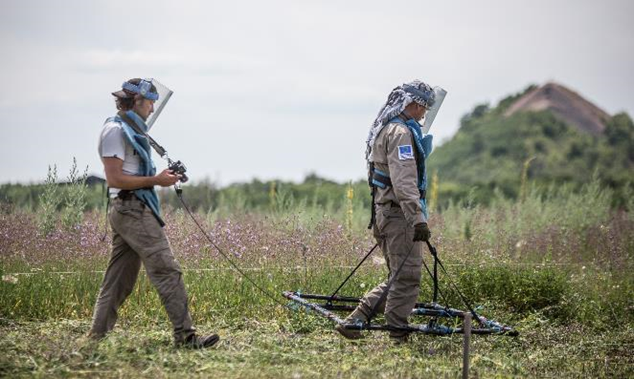
Загальна інформація про розмінування

Slide 45
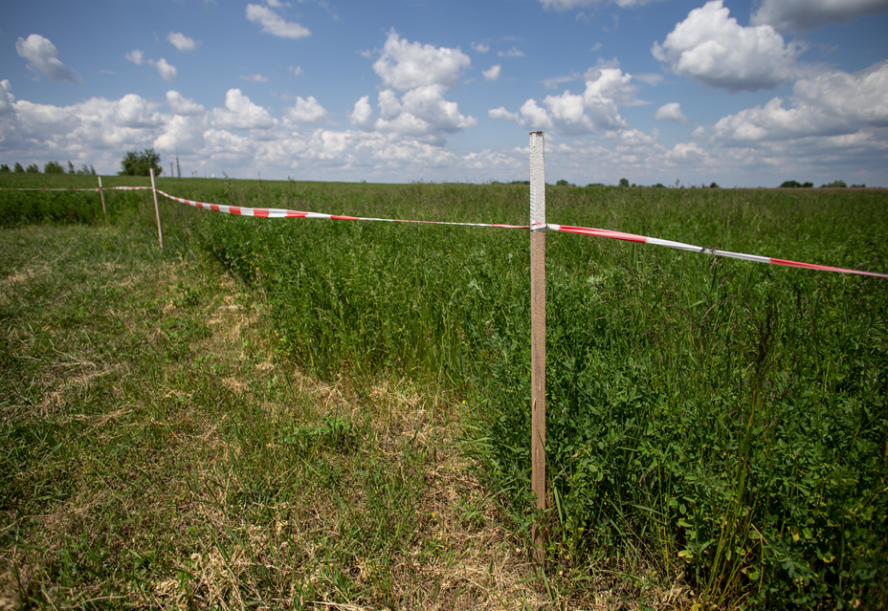
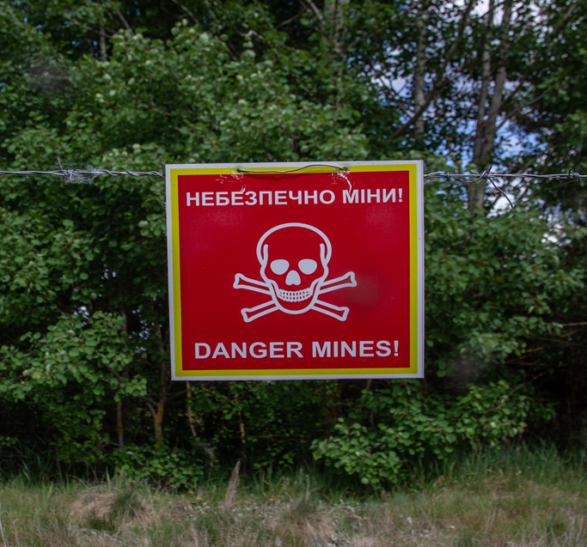
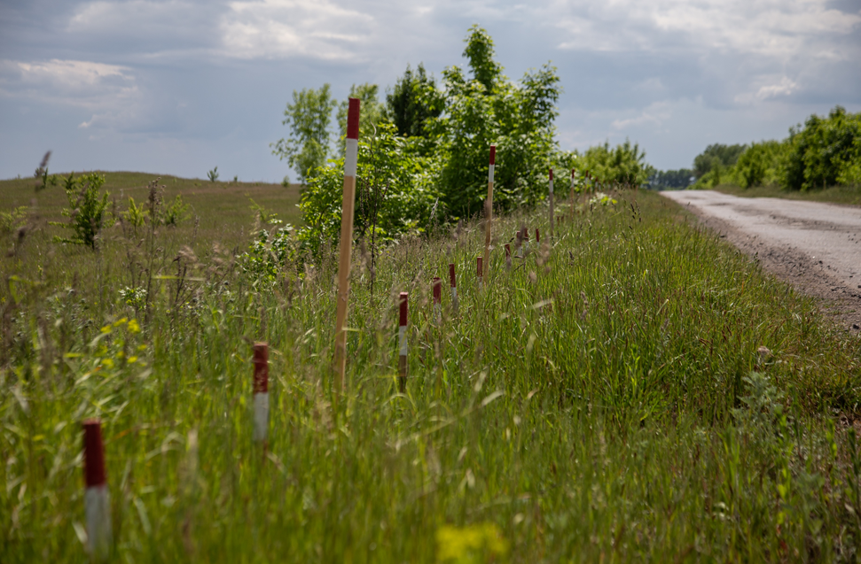
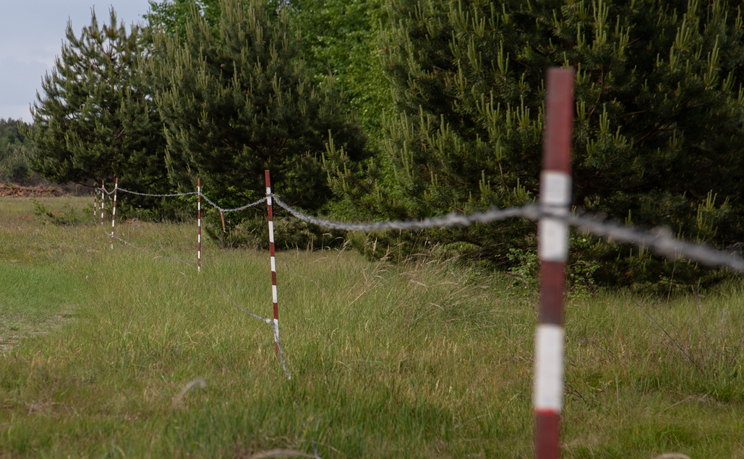
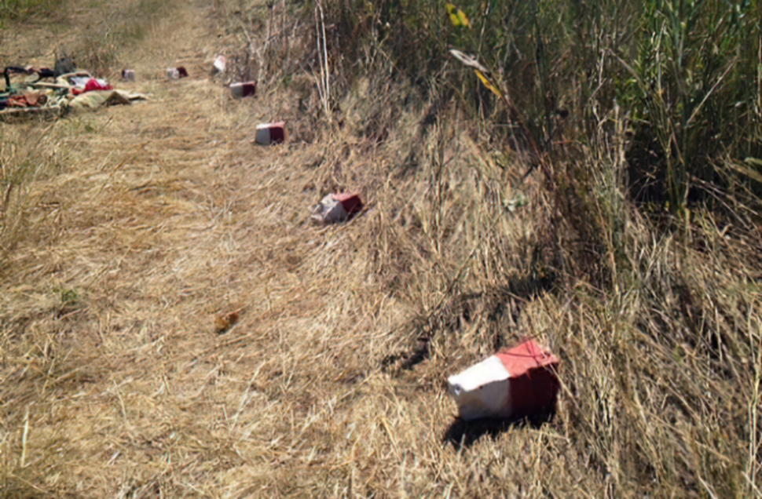
Маркування

Slide 46
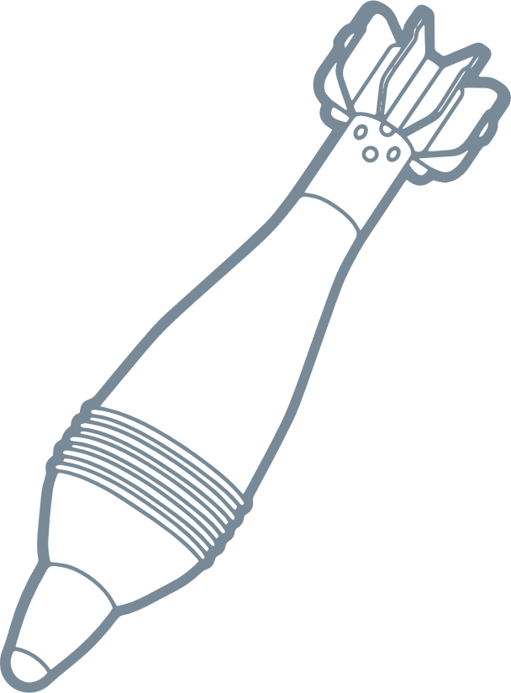
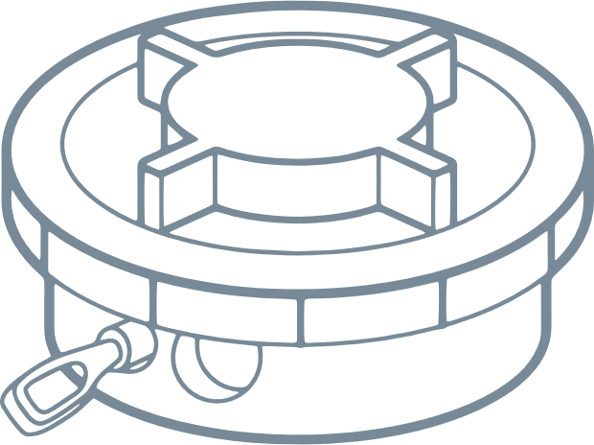
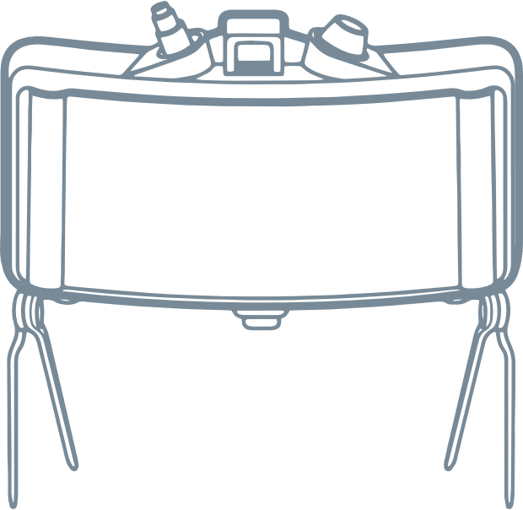
Якщо бачиш міну або боєприпас
Не чіпай!
Не підходь!
Зателефонуй 101!

Slide 47
Дізнайся більше
сайт stopmina.dk
+380 50 399 01 59
реєстрація на онлайн-сесію
Гаряча лінія допомоги постраждалим від вибухонебезпечних предметів

Slide 48
Дякую, до зустрічі!

